Slide 1


Slide 2
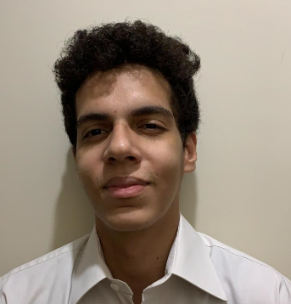
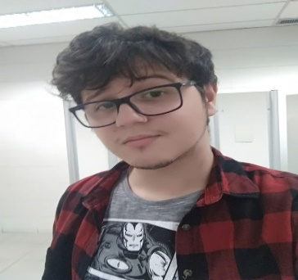
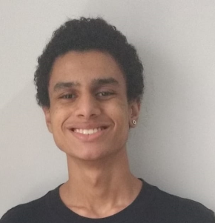
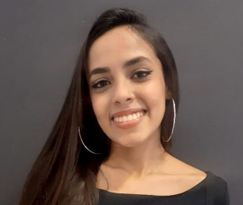
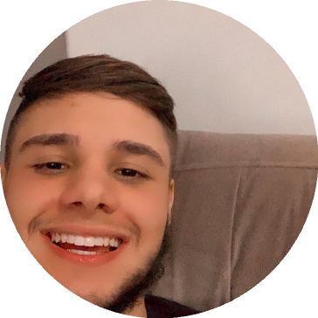
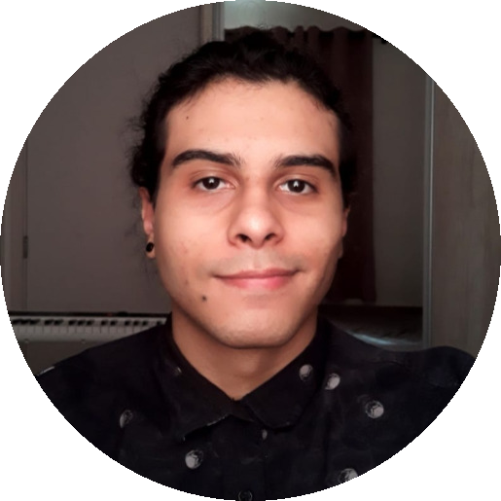

Integrantes
Gabriel
Cerval
Gabriel
Lazaro
Guilherme
Silva
Larissa
Custódio
Marcelo
Whitehead
Vitor
Marques

Slide 3

Segmento/Contexto
Telemarketing;
Necessidade de uma ferramenta;
Monitoramento;
Funcionários desmotivados;

Slide 4

Solução Proposta
Software de Monitoramento;
Gráficos e Relatórios;
Simples e Rápido;

Slide 5
























LLD
Funcionário
Gestor
SLACK

Slide 6

NR-17 Pausas
"
A norma tem como objetivo estabelecer os parâmetros que permitam a adaptação das condições de trabalho às características psicofisiológicas dos trabalhadores, de modo a proporcionar um máximo de conforto, segurança e desempenho eficiente.

Slide 7
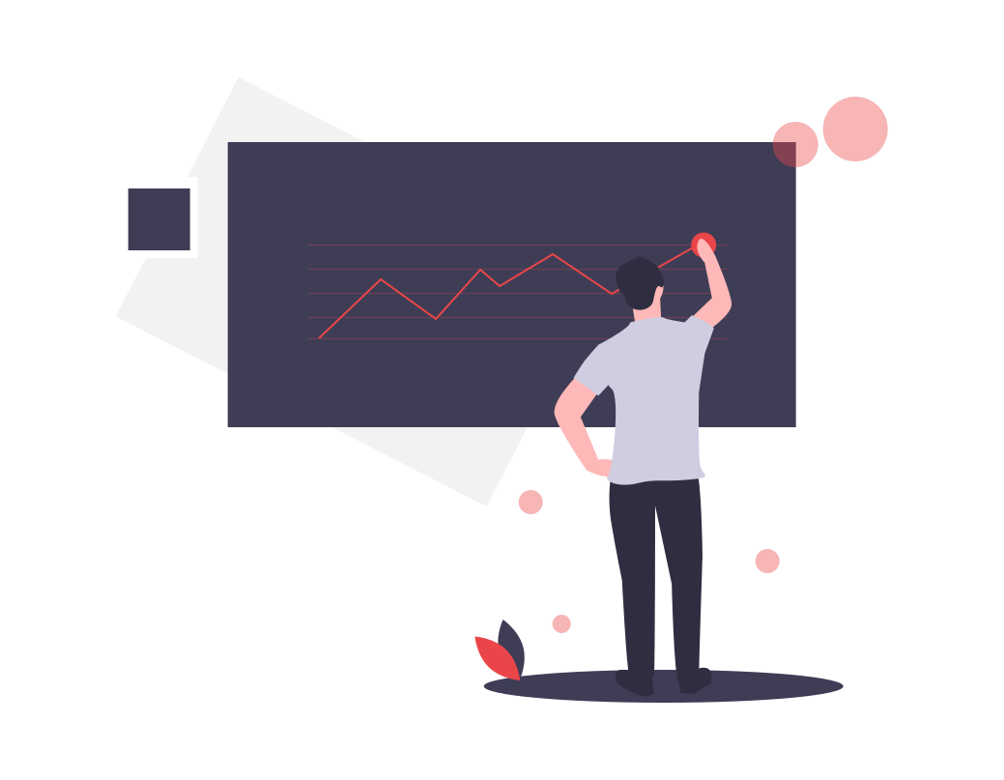
Gotas de incentivo
"
As frases motivacionais ajudam a enxergar seus problemas de maneira mais otimista e positiva, ajudando a superar os desafios do dia a dia.

Slide 8
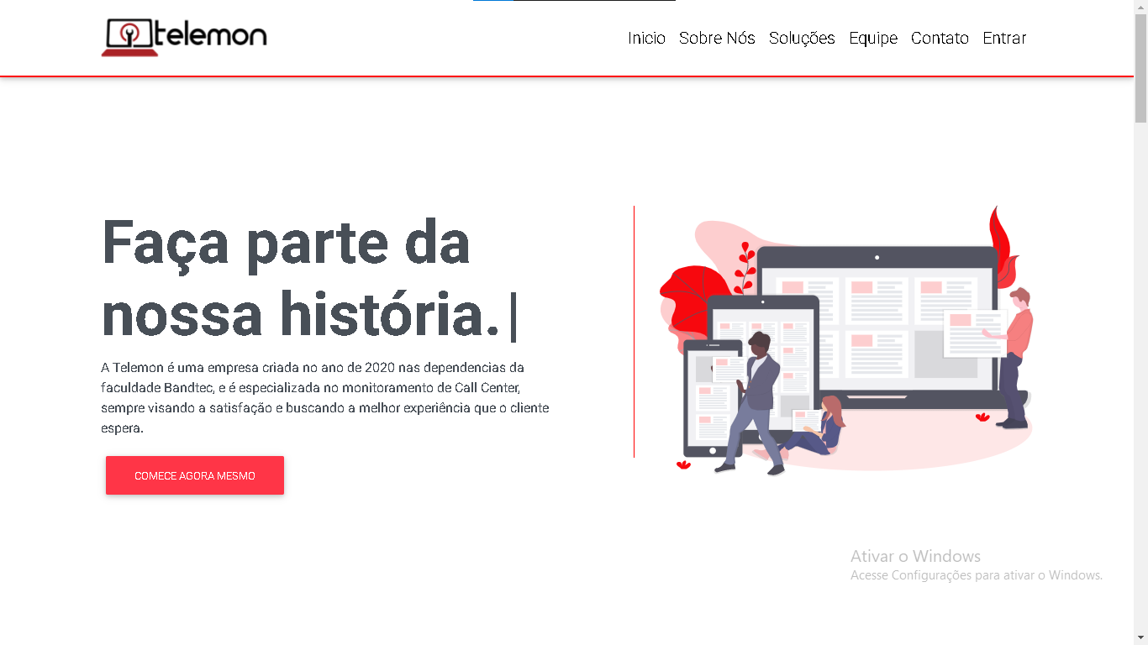
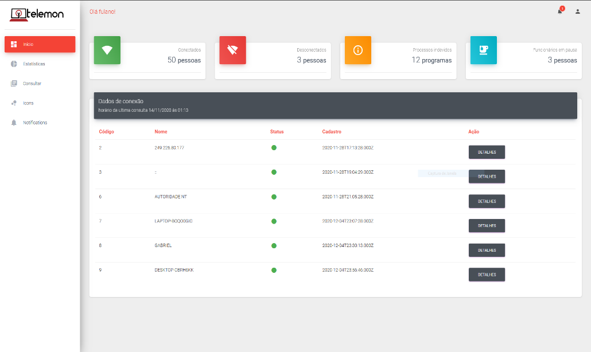
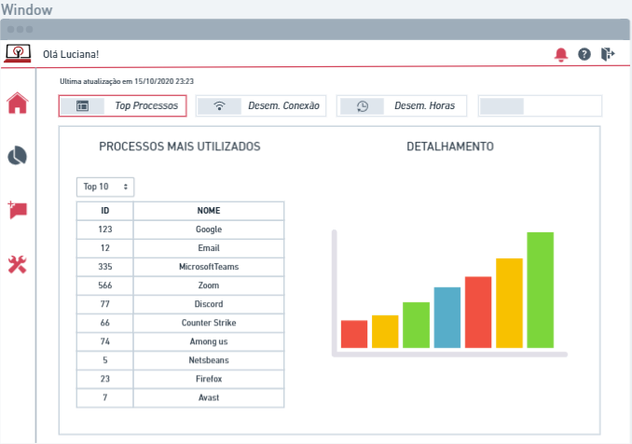
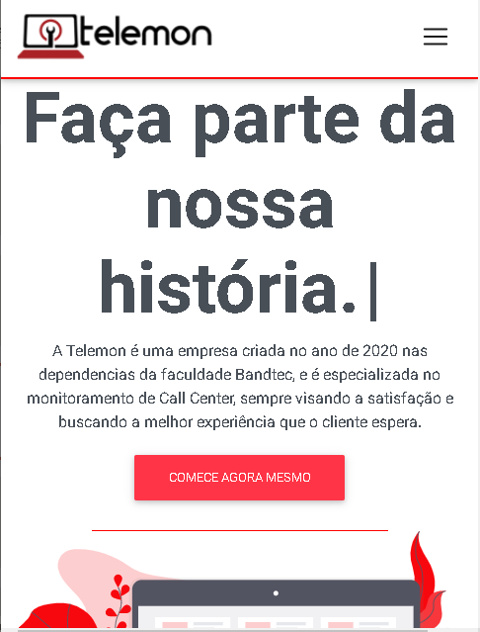
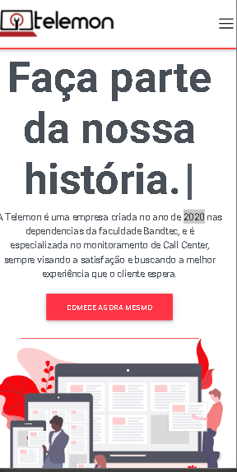
Site Institucional + Dashboard

Slide 9

Aplicação Java

Slide 10
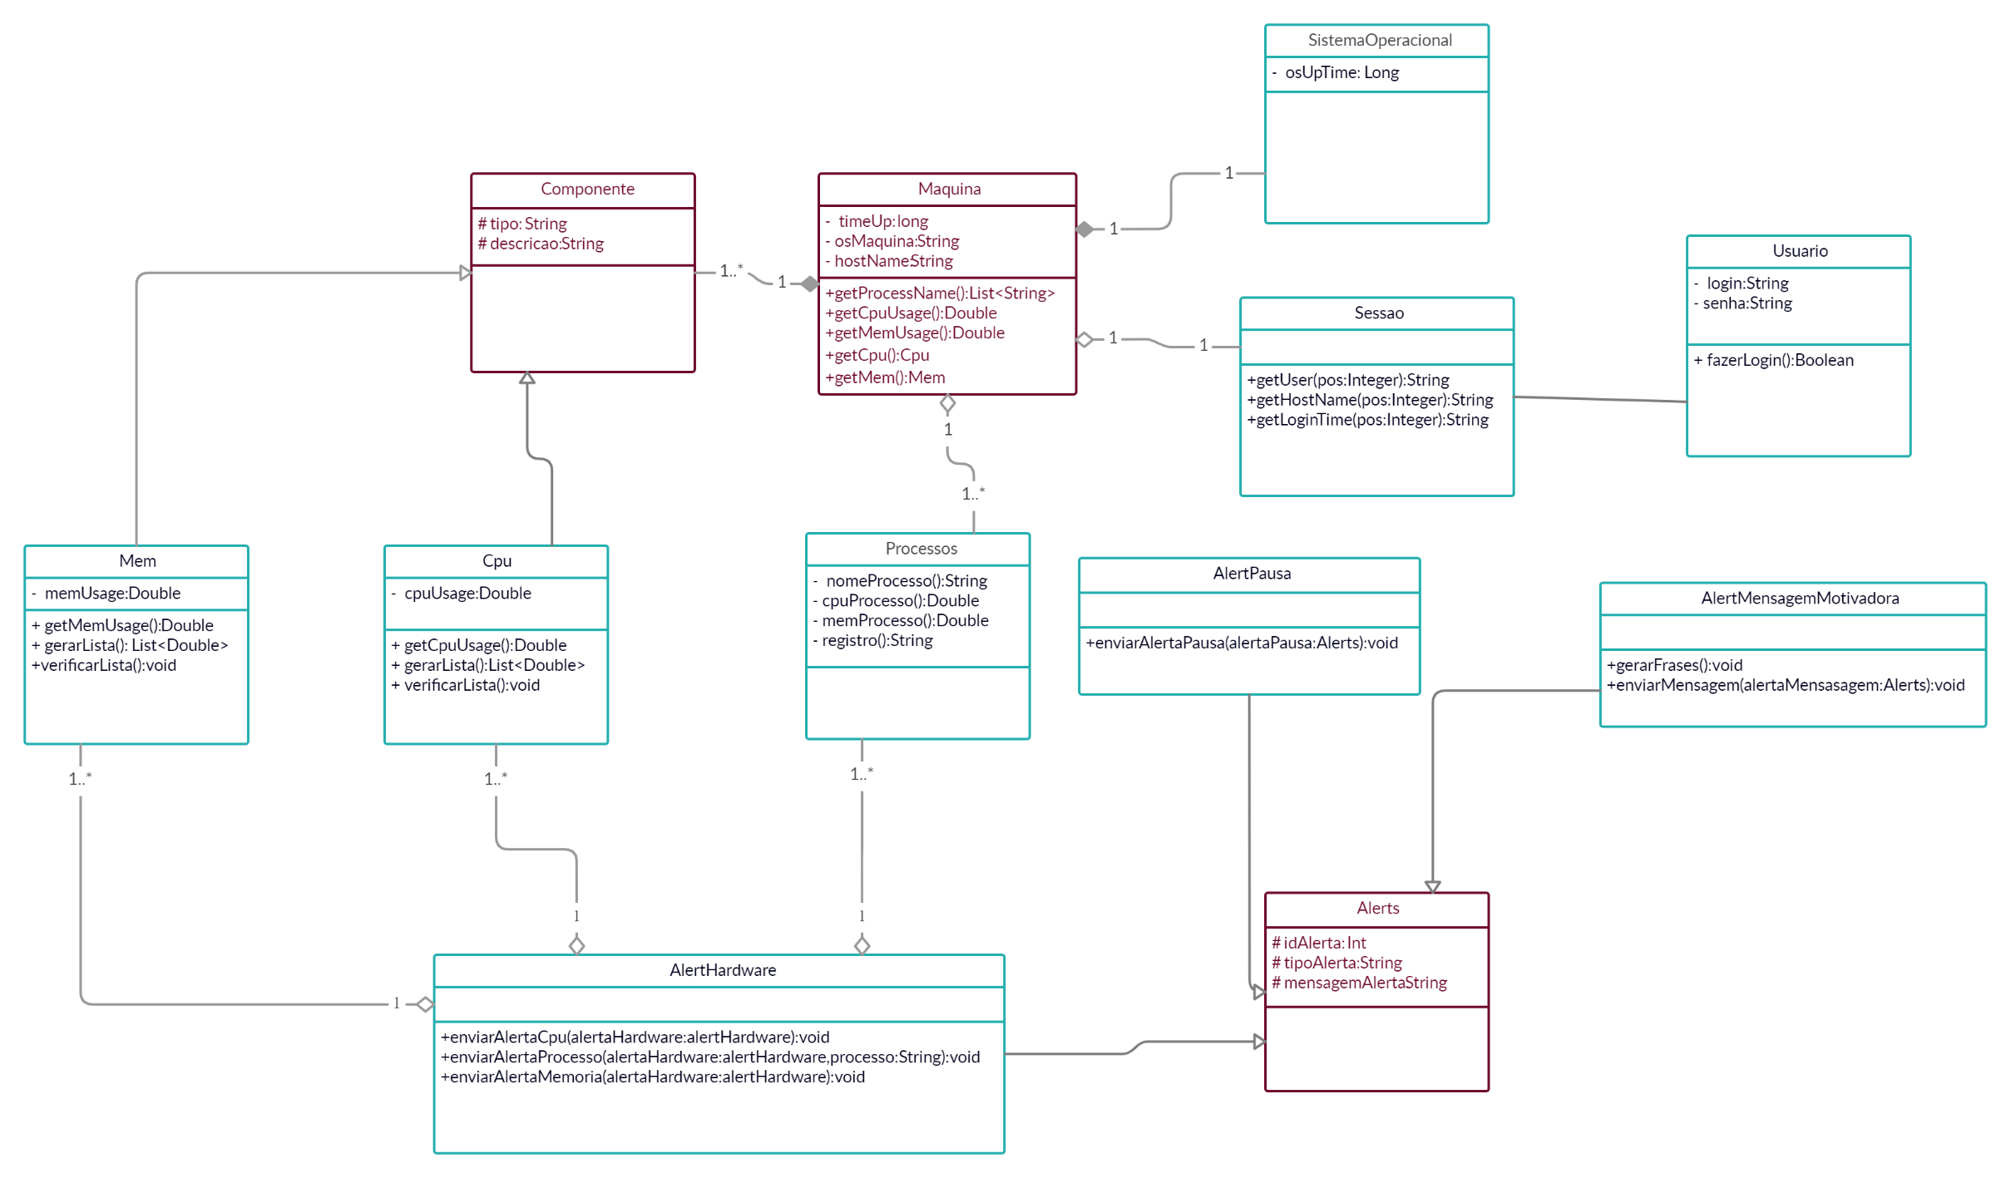
Diagrama de Classe

Slide 11
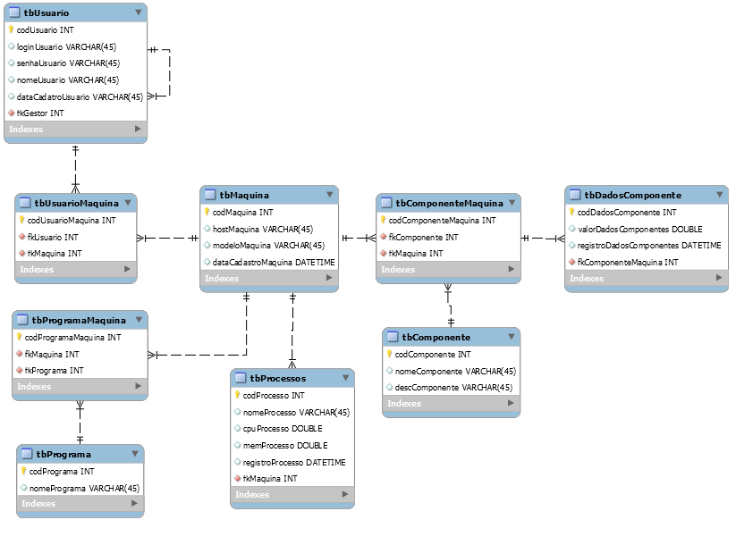
Modelo Lógico

Slide 12

Conclusão

Slide 13
Link
Link do Github: https://github.com/BandTec/grupo-07-adsa-20201.git

